Slide 1
সবাইকে স্বাগতম

Slide 2
পপরিচিতি
এ,কে,এম শরিফুল আলম
প্রধান শিক্ষক
মুক্তারপুর আম-জামতলা মাধ্যমিক বিদ্যালয়
চৌগাছা,যশোর।
শ্রেণীঃ ৯ম
বিষয়ঃ অর্থনীতি
অধ্যয়ঃ ৪ র্থ
তারিখঃ

Slide 3
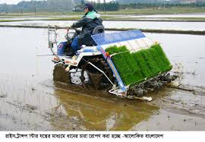
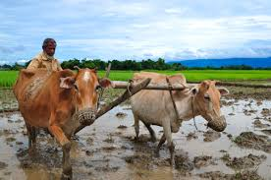
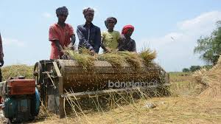
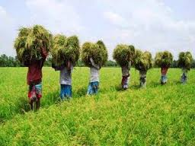
তোমরা এই ছবিতে কি দেখতে পাচ্ছ

Slide 4
আজকের পাঠ
উৎপাদন ও উৎপাদক

Slide 5
১। উৎপাদনের ধারনা বর্ণনা করতে পারবে-
শিখন ফল
২। উৎপাদনের সাথে উৎপাদকের সম্পর্ক ব্যাখ্যা করতে পারব-
৩। উৎপাদনের উপকরণ সমূহ বর্ণনা করতে পাব

Slide 6
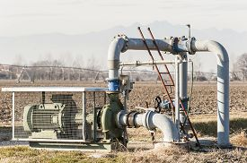
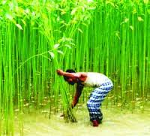
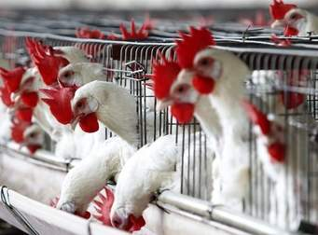
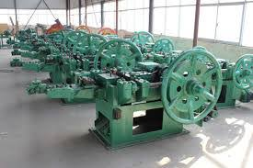
পাঠ উপস্থাপন

Slide 7
উৎপাদনঃ উৎপাদন বলতে মূলত উপযোগ সৃষ্টি করা কে বোঝায়। উৎপাদিত দ্রব্যের বিনিময় মূল্য থাকতে হয়। উপযোগ সৃষ্টি না হলে উৎপাদন বোঝায় না। উপকরণ বা প্রাথমিক দ্রব্য ব্যবহার করে নতুন কোন দ্রব্য বা উপযোগ সৃষ্টি করা কে উৎপাদন বলে।

Slide 8
উৎপাদন
রূপগত
সময়গত
সেবাগত
মালিকানাগত
স্থানগত
উৎপাদন প্রক্রিয়া এই পাঁচ ভাগে ভাগ করা যায় ।

Slide 9
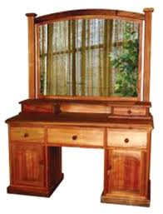
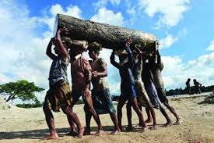
রুপগত উৎপাদনঃ দ্রব্যের রূপ পরিবর্তের মাধ্যমে নতুন দ্রব্য উৎপাপন করাকে রূপগত উৎপাদন বলে।

Slide 10
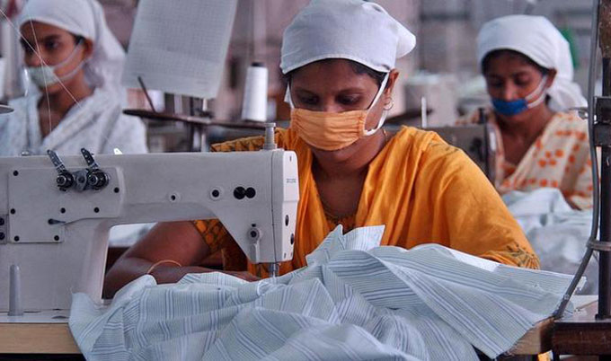
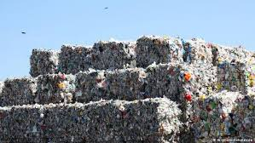
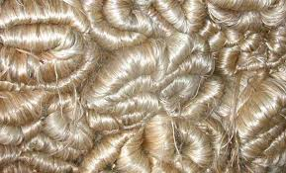

Slide 11
মূল্যায়ন
১। উপযোগের প্রক্রিয়া কে কয় ভাগে ভাগ করা জায়?
ক) ৩, খ) ৫, গ) ৭, ঘ) ৬ ভাগে।
৩। উন্নত দেশগুলোতে রুপগত উৎপাদনের গুরুত্ব বেশ ব্যাখ্যা কর।

Slide 12
ধন্যবাদ

